Slide 2
Комплексное проектирование железнодорожной инфраструктуры
Направления деятельности
Проектирование промышленных и гражданских сооружений
Проектирование автомобильных дорог всех категорий
Строительство и реконструкция инженерных сетей
Сопровождение проектов в экспертизе, согласование с причастными организациями
Обеспечение технического и авторского надзора

Slide 3
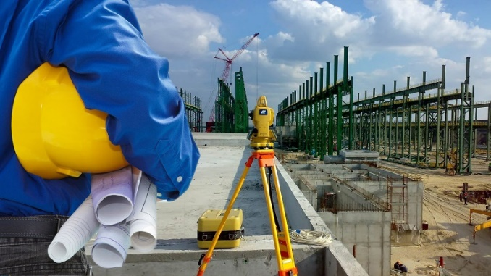
Инженерно-геодезические
Инженерно-геологические
Инженерно-гидрометеорологические
Инженерно-экологические
Инженерно-археологические
Обследование фундаментов, зданий, сооружений и инженерных коммуникаций различного назначения
Инженерные изыскания

Slide 4
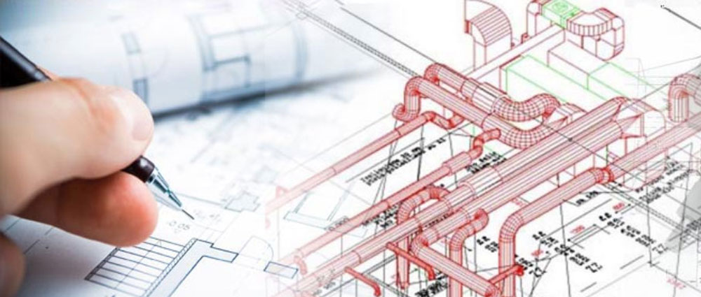
Комплексное проектирование железнодорожной инфраструктуры
Железные дороги общего и необщего пользования
Искусственные сооружения
Системы железнодорожной автоматики и связи
Системы электроснабжения и электрификации
Объекты инфраструктуры железных дорог (автомобильные дороги, здания, посты ЭЦ, депо)

Slide 5
Проектирование промышленных и гражданских сооружений
Логистические комплексы, промышленные здания, жилые дома, коттеджные поселки и сопутствующая инфраструктура
Архитектурные и технологические решения
Газификация, водоснабжение, водоотведение, электрификация с получением всех разрешений и согласований
Содействие в решении земельно-имущественных вопросов

Slide 6
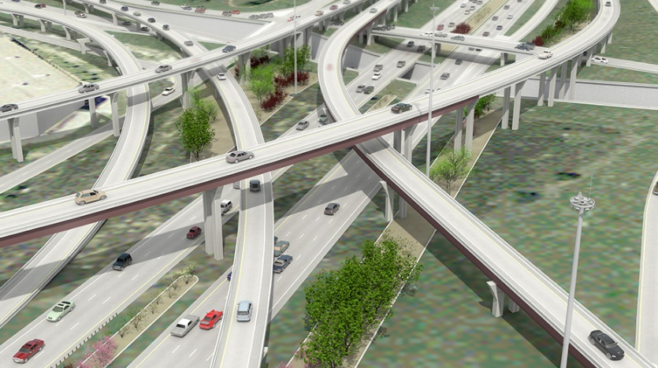
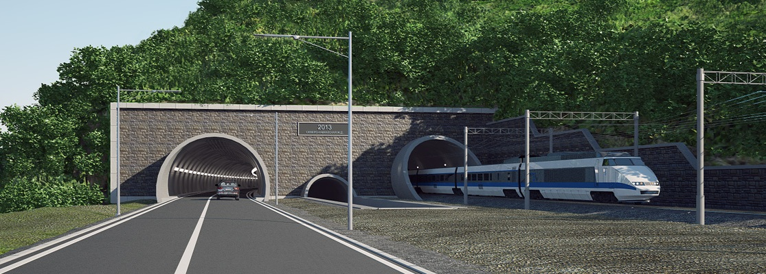
Проектирование автомобильных дорог всех категорий
Земляное полотно и дренажные системы
Водопропускные трубы, мосты, тоннели, путепроводы
Пересечения и примыкания автомобильных дорог
Дорожные одежды по типам исходя из их капитальности, сопротивлению от расчетных нагрузок
Организация системы освещения

Slide 7
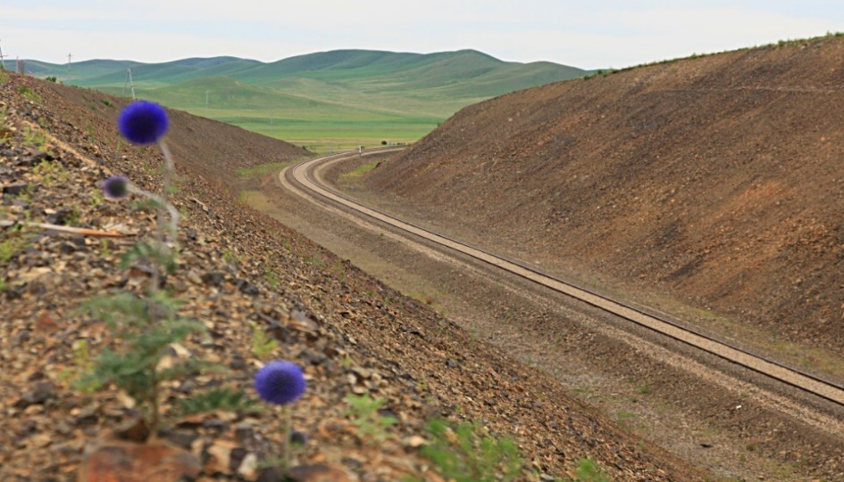
Сбор исходно-разрешительной документации
Разработка документации по планировке территории
Разработка проектов организации строительства
Разработка природоохранной документации
Разработка специальных разделов по пожарной и экологической безопасности
Разработка разделов проектной документации по оценке влияния нового строительства на существующую застройку
Разработка и согласование специальных технических условий для объектов, проектируемых с отступлением от действующих норм
Разработка сметной документации
Общие
виды работ

Slide 8
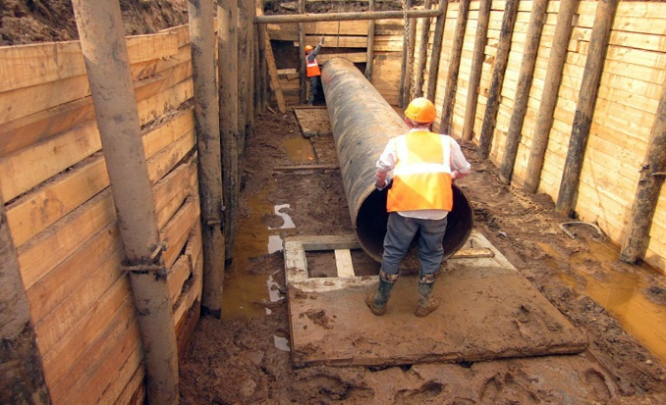
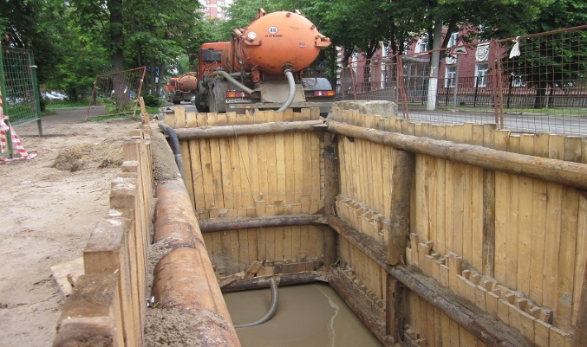
Вынос и переустройство инженерных коммуникаций из зоны строительства объектов инфраструктуры
Строительство и реконструкция инженерных сетей
Устройство котлованов больших размеров
Прокладка коммуникаций методом ГНБ, ГШБ
Установка страховочных пакетов
Переустройство и подключение кабельных трасс, водопроводов, водостоков, канализаций и т.п.

Slide 9
Комплексное проектирование объектов БАМ Восточно-Сибирской железной дороги:
Двухпутная вставка на перегоне Нижнеангарск-Холодный
Разъезд на перегоне Кичера - Дзелинда
Разъезд на перегоне Дзелиида-Кирон
Двухпутная вставка на перегоне Новый Уоян-Баканы
Двухпутная вставка на перегоне Кюхельбекерская-Ковокта с примыканием к станции Ковокта
Двухпутная вставка на перегоне Ковокта-Ангаракан
Основные Объекты и Заказчики

Slide 10
Проектные и изыскательские работы по инвестиционному проекту ОАО «РЖД» – «Обновление устройств электроснабжения, участвующих в передаче электроэнергии»:
Техническое перевооружение устройств электроснабжения жд узла Москва Пассажирская
Основные Объекты и Заказчики
Проектные и изыскательские работы по Реконструкции и удлинению приёмо-отправочных путей Северной железной дороги:
Станция Глазаниха
Станция Костринский Ручей
Станция Мошное
Станция Шунданец
Станция Кодино
Станция Коноша-1
Станция Нименга

Slide 11
Проектные и изыскательские работы по объекту «Организация ускоренного движения электропоездов на участке Москва-Одинцово Московской железной дороги»
Проектные и изыскательские работы по объекту «Организация пригородно-городского пассажирского железнодорожного движения на участке Одинцово – Лобня (МЦД-1)
Проектирование переустройства инженерных сетей на участке Одинцово – Лобня (МЦД-1)
Проектирование переустройства инженерных сетей по титулу «Организация ускоренного движения электропоездов на участке Москва-Одинцово Московской железной дороги»
Основные Объекты и Заказчики

Slide 12
Разработка специальных технических условий по титулу «Организация ускоренного движения электропоездов на участке Москва-Одинцово Московской железной дороги»
Разработка разделов проектной документации по оценке влияния нового строительства на станциях Андроновка, Белокаменная, Подмосковная Московского Центрального Кольца
Разработка разделов проектной документации по оценке влияния нового строительства железнодорожной линии к Северному терминальному комплексу аэропорта Шереметьево
Основные Объекты и Заказчики

Slide 13
Штат сотрудников – 72 человека
Основа Компании – высококвалифицированные специалисты с богатым опытом работы в профильных направлениях
Опыт работы сотрудников составляет от 5 до 37 лет. Специалисты регулярно проходят курсы повышения квалификации
Использование современного программного обеспечения и большой опыт сопровождения проектов позволяют разрабатывать документацию повышенной сложности
Ваш проект наша задача!

Slide 14
ООО «ПСК ТехПроект»
ОГРН 1187746795103
ИНН 7708334349
КПП 770801001
ОКВЭД – 71.12, 42.12, 42.13, 42.99
Деятельность в области инженерных изысканий, инженерно-технического проектирования, управления проектами строительства, выполнения строительного контроля и авторского надзора, предоставление технических консультаций в этих областях.
Строительство железных дорог и метро.
Строительство мостов и тоннелей.
Строительство прочих инженерных сооружений.
Место нахождения:
г. Москва, пер. Красносельский 3-й, д.21, стр.1, оф. 305
Обособленное подразделение:
г. Иркутск, ул. Дзержинского д. 10
Тел./факс: +7 (495) 181-77-39
E-mail: infopsktp@yandex.ru

